Slide 1
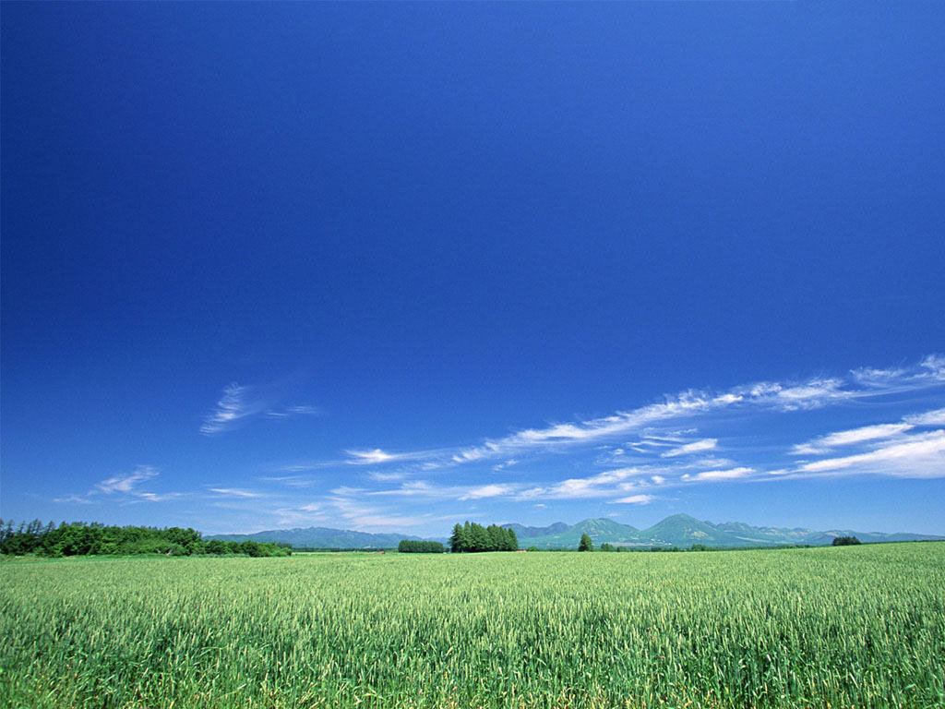
Международный форум
«АГРАРНОЕ ЧЕРНОЗЕМЬЕ»
20-21 июля 2011 года, г. Орел, Бизнес-центр «ГРИНН»
РЫНОК ЗЕРНОВЫХ И МАСЛИЧНЫХ КУЛЬТУР - ВАЖНЫЕ АСПЕКТЫ
Прикладная математика и
биржевая геометрия
зернового рынка
Фундаментальный и технический анализ – искусство и наука о познании рынка для каждого.
АГРОСПИКЕР: www.agrospeaker.ru E-mail: agrospeaker@mail.ru тел: (8442) 42-58-31
400079 Россия, г.Волгоград, а/я 1444, ООО «АГРОСПИКЕР»

Slide 2
1.1. Прикладная математика рынка зерновых и масличных культур
АГРОСПИКЕР. Международный форум «Аграрное Черноземье»
меню
СОВОКУПНАЯ ПОГЕКТАРНАЯ ВЫРУЧКА (USD/га) =
∑ (ASP_Index ($/тн) * погектарный спрос (тн/га) * % площади )
Погектарный спрос (тн/га) =
Общее потребление / посевные площади
Источник:
Индексы АГРОСПИКЕРА мирового
рынка зерновых и масличных культур
Экономический
пьедестал
агрокультур
Погектарный спрос,
посевные площади
ASP_Index
Инвестиционная
привлекательность,
риски кредитования
Структура аграрного производства
Конкуренция посевных площадей
Фундаментальный и технический анализ – искусство и наука о познании рынка для каждого.

Slide 3
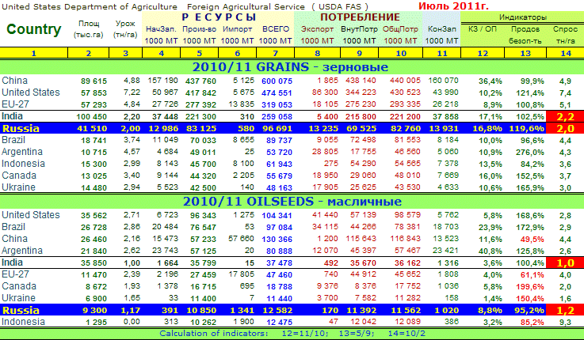
1.2. Погектарный спрос и посевные площади рынка зерновых и масличных культур
АГРОСПИКЕР. Международный форум «Аграрное Черноземье»
меню
Погектарный спрос (тн/га) =
Общее потребление (тн) / посевные площади (га)
14 = 10/2
Фундаментальный и технический анализ – искусство и наука о познании рынка для каждого.

Slide 4
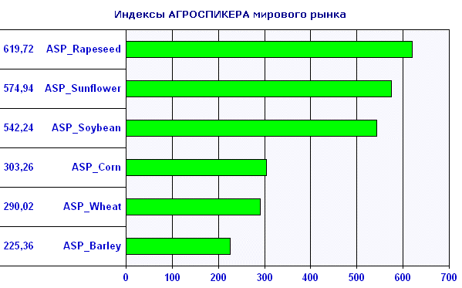
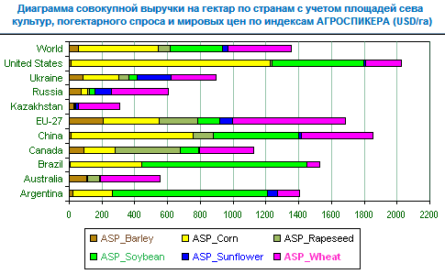
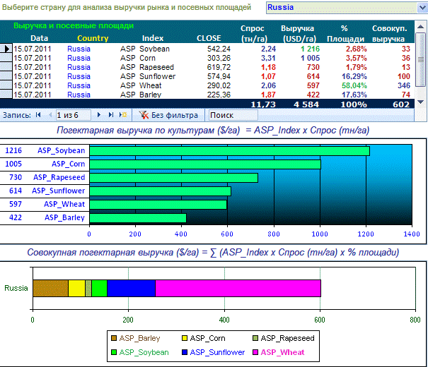
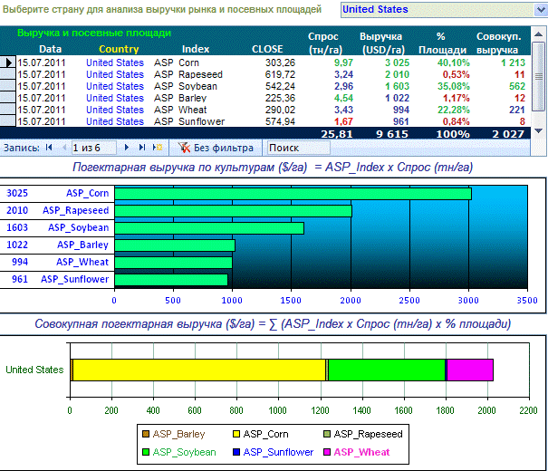
1.3. Совокупная погектарная выручка ( USD/га) - уровень рыночного финансирования
АГРОСПИКЕР. Международный форум «Аграрное Черноземье»
меню
15.07.2011
15.07.2011
Совокупная выручка рынка по культурам ($/га) = ∑ [ ASP_Index ($/тн) x спрос (тн/га) x % посевной площади ]
Фундаментальный и технический анализ – искусство и наука о познании рынка для каждого.

Slide 5
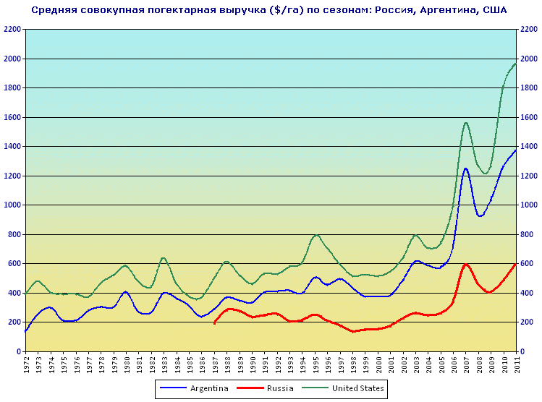
1.4. Исторический тренд совокупной выручки. Россия, США, Аргентина
АГРОСПИКЕР. Международный форум «Аграрное Черноземье»
меню
1 554;
+162%
15.07.2011
1 241
+109%
х3
х2
600
Фундаментальный и технический анализ – искусство и наука о познании рынка для каждого.

Slide 6
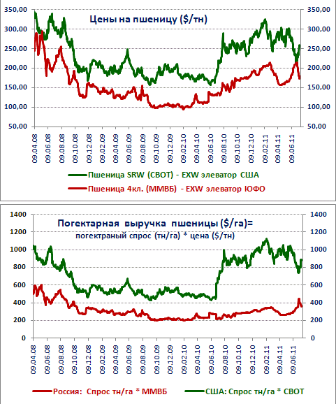
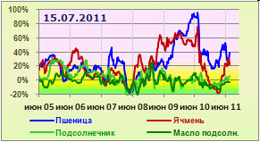
1.5. Межрыночные спрэды внутреннего и мирового рынка.
АГРОСПИКЕР. Международный форум «Аграрное Черноземье»
меню
Межрыночные спрэды внутренних и мировых цен - очень яркий индикатор степени развития рынка, т.е. соответствия сферы потребления возможностям производства.
Уровню цен на российское зерно позавидуют многие страны, а состояние нашего сельского хозяйства у всех вызывает только соболезнования.
Нулевые межрыночные спрэды означают готовность рынка развиваться по сырью. Если спрэды уходят в красную зону, то рынок не справляется со своими обязанностями. Требуется сокращение посевных площадей и меры расширения рынка.
Межрыночные спрэды российского и мирового рынка
2,72 тн/га
2,73 тн/га
3,46 тн/га
3,43 тн/га
2,15 тн/га
2,06 тн/га
1,65 тн/га
2,06 тн/га
Фундаментальный и технический анализ – искусство и наука о познании рынка для каждого.

Slide 7
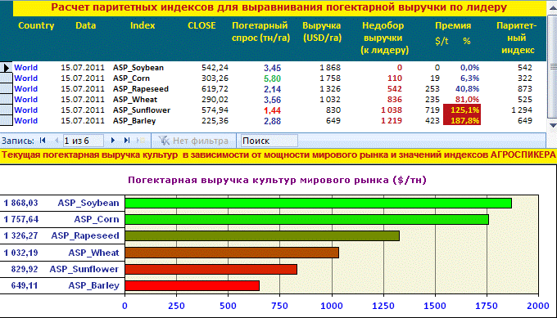
1.6. Структура совокупной выручки. Оптимизация. Паритетный индекс.
АГРОСПИКЕР. Международный форум «Аграрное Черноземье»
меню
Максимальный уровень рыночного финансирования достигается, если посевные площади приведены в соответствие с мировым экономическим пьедесталом агрокультур.
Там, где позволяют погодные условия, нужно сеять высоко-маржинальные культуры для получения максимальной выручки.
1
3
2
Экономический пьедестал
мирового рынка по выручке
15.07.2011
Фундаментальный и технический анализ – искусство и наука о познании рынка для каждого.

Slide 8
2. Биржевая геометрия рынка зерновых и масличных культур
АГРОСПИКЕР. Международный форум «Аграрное Черноземье»
меню
Биржевая геометрия
зернового рынка
+
Фундаментальный и технический анализ – искусство и наука о познании рынка для каждого.

Slide 9
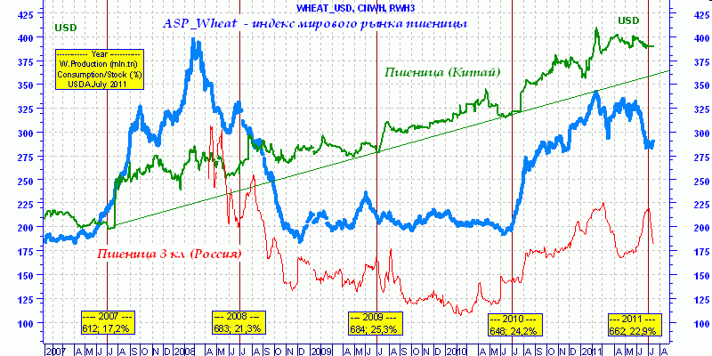
2.1. Роль рынков в развитии аграрного производства
АГРОСПИКЕР. Международный форум «Аграрное Черноземье»
меню
ASP_Wheat (USD) - индекс мирового рынка пшеницы, Пшеница Китай, Пшеница 3 кл. Россия (ММВБ)
15.07.2011
Бычий тренд зернового рынка обеспечивает :
выкуп всего предложения зерна, т.е. можно наращивать производство
рост погектарной выручки, т.е. окупаемость вложенного капитала
Волатильные и медвежьи рынки этого не обеспечивают
Фундаментальный и технический анализ – искусство и наука о познании рынка для каждого.

Slide 10
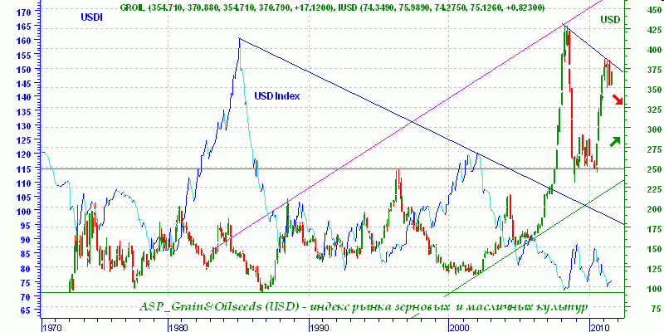
2.2. Валютно-финансовая система в основе тенденций товарных рынков.
АГРОСПИКЕР. Международный форум «Аграрное Черноземье»
меню
ASP_Grain&Oilseeds (USDI) - индекс мирового рынка зерновых и масличных культур, USD Index – индекс доллара США
Дешевые деньги
Дорогие деньги
15.07.2011
динамика мировой валюты является фундаментальной основой
ценообразования на товарных рынках.
Фундаментальный и технический анализ – искусство и наука о познании рынка для каждого.

Slide 11
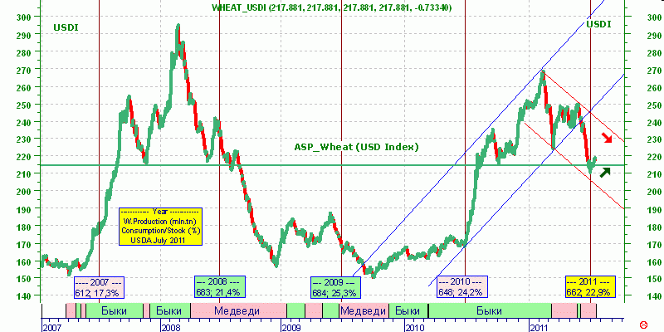
2.3. Теханализ индекса пшеницы – ASP_Wheat (USDI)
АГРОСПИКЕР. Международный форум «Аграрное Черноземье»
меню
ASP_Wheat (USDI) - индекс мирового рынка пшеницы
15.07.2011
Мировое производство пшеницы:
ниже 650 млн.тн. => индекс ASP_Wheat (USDI) выше уровня шеи 2007/08.
выше 680 млн.тн. => индекс ASP_Wheat (USDI) ниже уровня шеи 2007/08.
2011г. = 662 млн.тн. => индекс ASP_Wheat (USDI) = 200-220 пунктов
ASP_Wheat(USD) = ASP_Wheat (USD Index) * 100 / USD Index
Фундаментальный и технический анализ – искусство и наука о познании рынка для каждого.

